Slide 1


UDR Frontend
2주차 2교시
Life Cycle과 useEffect()
이지원

Slide 2
React Life Cycle
“생애 주기”

Slide 3
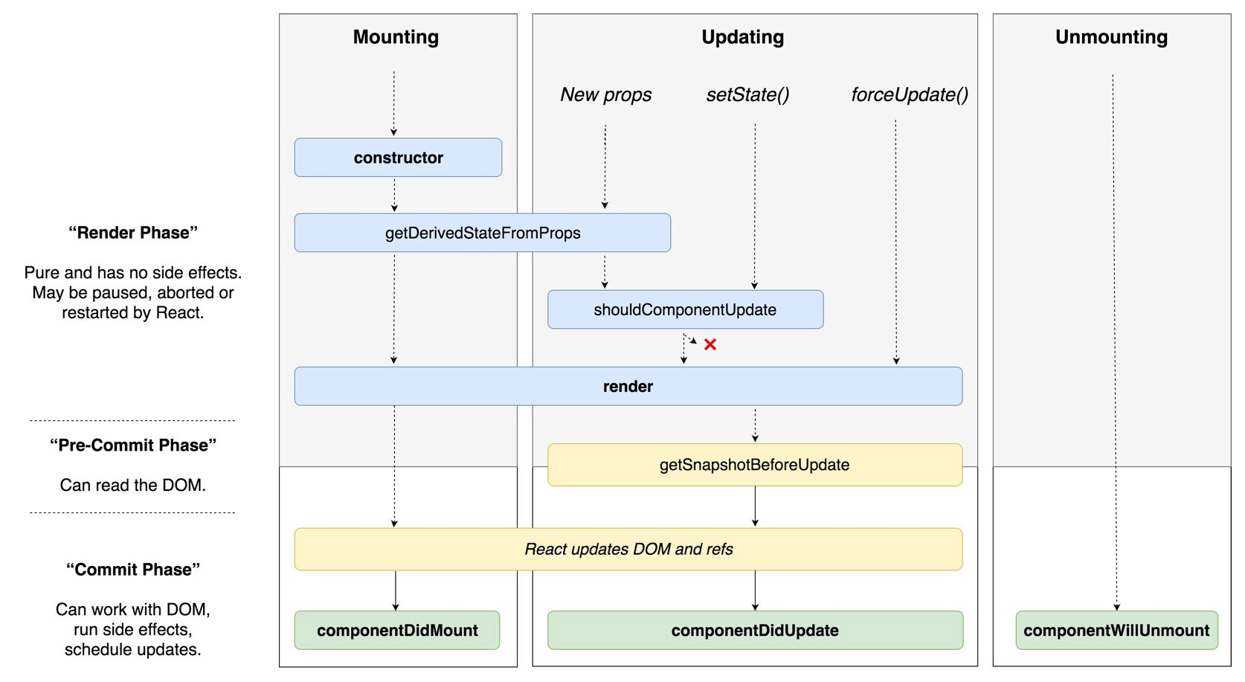
생애 주기의 단계 별로 행동 양상, 특징 등이 달라짐
-> 개발에서도 마찬가지 ! 프로그램의 실행 ~ return ...

Slide 4
컴포넌트의 생명 주기를 제어한다는 것
=
각 생애 주기에서의 초기화 작업, 예외 처리 작업, 메모리 정리 작업 등을 처리하는 것

Slide 5
리액트는 기본적으로 각 라이프 사이클에서 사용되는 메서드가 존재하지만 Class형에서만 사용 가능
따라서 함수형 컴포넌트에서는 useEffect라는 React hooks를 사용

Slide 6
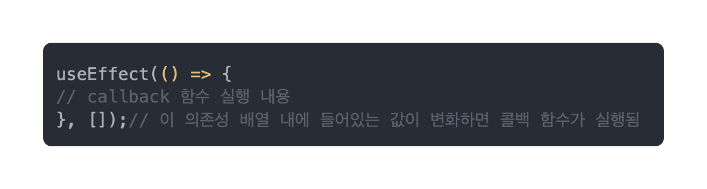
1. useEffect() 기본 사용법

Slide 7
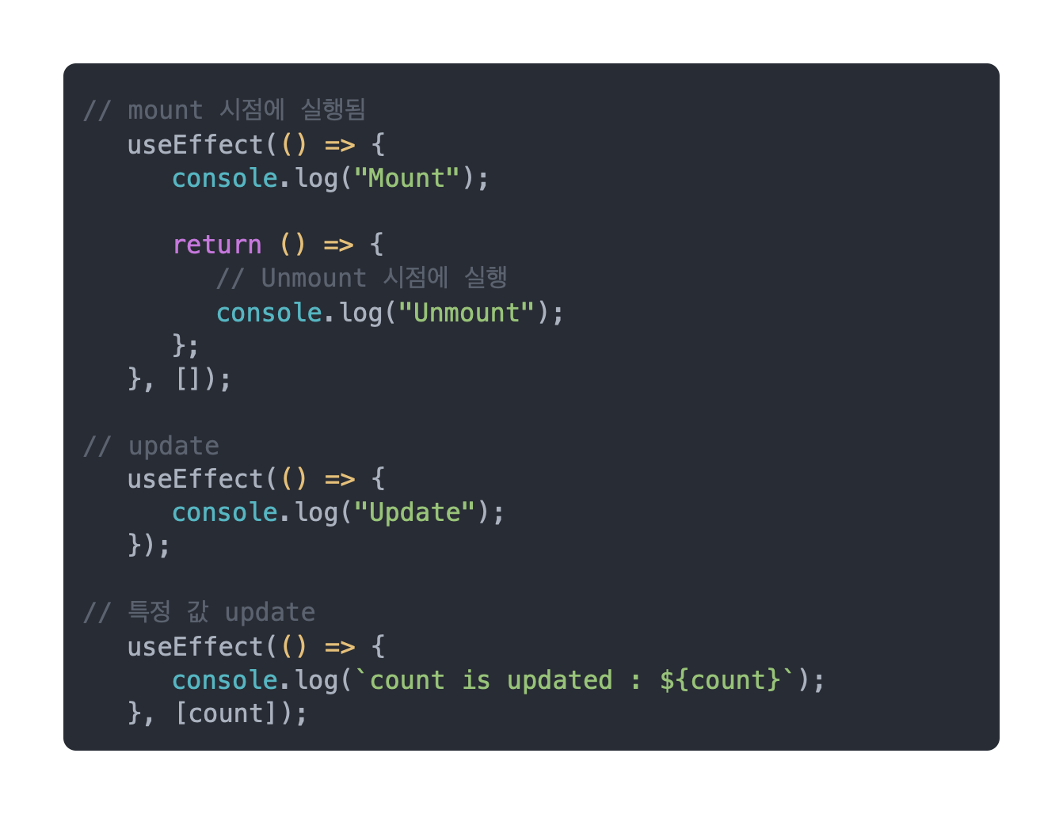
2. 빈 의존성 배열에 따른 호출 타이밍

Slide 8
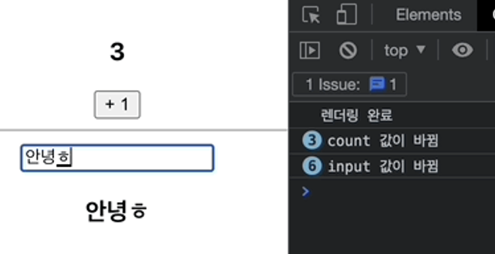
[ 실습 ] useState()와 useEffect() 사용하기 : 2편
최초 렌더링 시 1회, 그리고 state 변경 시마다 각각 console.log 출력하기

Slide 9
Thank You!
Notes:
감사합니다

